Slide 1
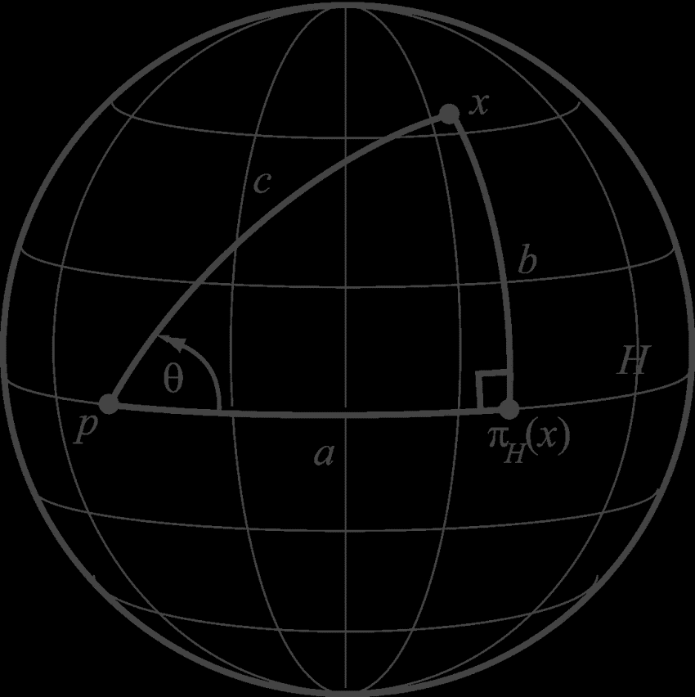
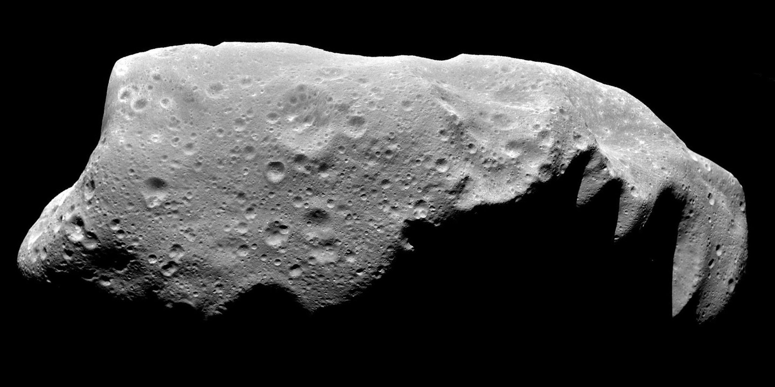
OBSERWACJE POZYCYJNE PLANETOID
Tomasz Kluwak
Łódź 26.05.2018

Slide 2
Dlaczego obserwujemy planetoidy?
Czysta wiedza
Historia Układu Słonecznego
Międzygwiezdni przybysze
Pochodzenie życia
Źródło wody na Ziemi
…
Praktyczne zastosowanie
Kopalnie kosmiczne
Podróże międzyplanetarne
Niebezpieczeństwo dla życia na Ziemi
zderzenia

Slide 3
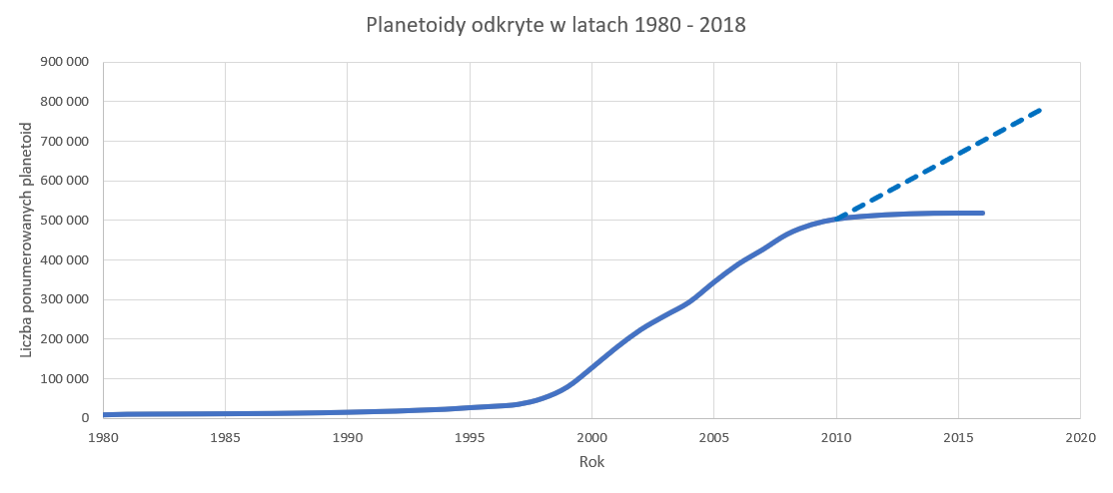
Nasza wiedza o planetoidach

Slide 4
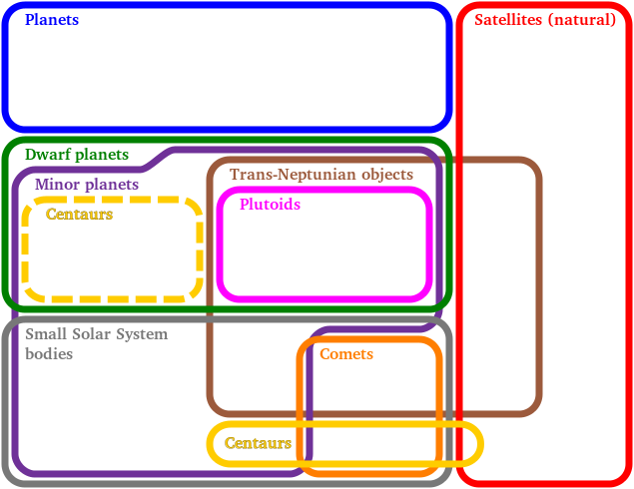
Co to jest „planetoida”?
?
planetoida
centaur
asteroida
meteoroid
planetka
obiekt pasa głównego
planeta karłowata
kometa???
obiekt transneptunowy
obiekt pasa Kuipera
obiekt miedzygwiazdowy

Slide 5
Minor planets
Asteroids
Near-Earth Asteroids
Earth Trojans
Mars Trojans
Asteroid belt
Jupiter Trojans
Distant Minor Planets
Centaurs
Neptune Trojans
Trans-neptunian Objects
Ale nie komety!

Slide 6
Klasyfikacja planetoid
Ze względu na orbity, np.
Obiekty bliskie Ziemi
Grupy: Atiry, Ateny, Apolla, Amora
Obiekty pasa głównego
Centaury
Obiekty transneptunowe
Obiekty międzygwiezdne
Ze względu na cechy fizyczne
Wielkość, typ spektralny, albedo, parametr rozpraszania
Rodziny planetoid
Planetoidy o podobnych orbitach i cechach fizycznych

Slide 7
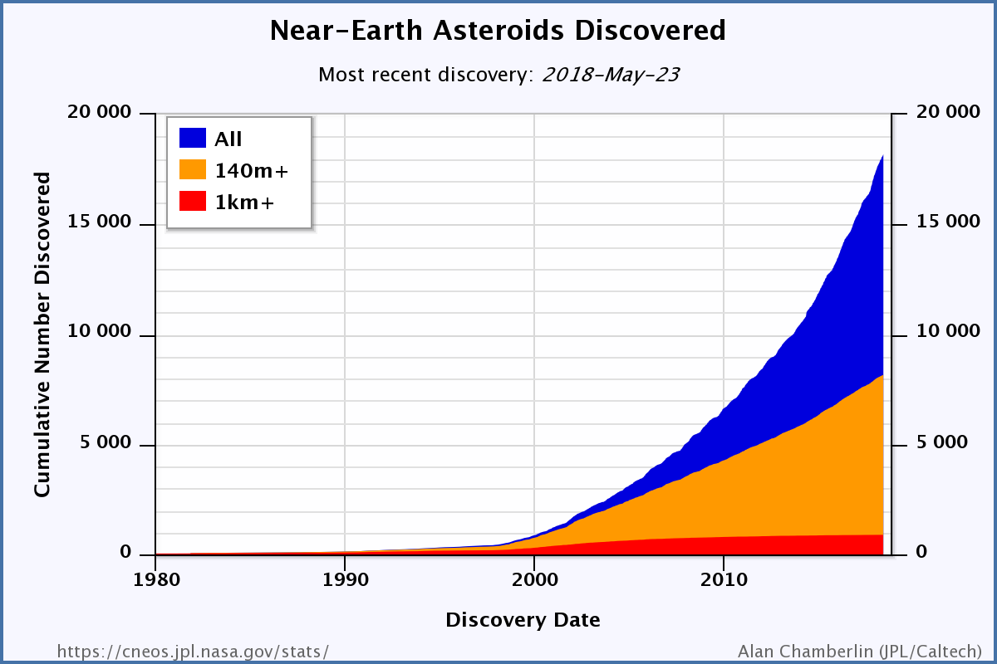
NEO – Obiekty bliskie Ziemi
Planetoidy (i komety!) o peryhelium mniejszym niż 1.3 AU
Jeśli orbita przecina orbitę Ziemi, a obiekt ma rozmiar większy niż 140m jest klasyfikowany jako PHO (Obiekt potencjalnie niebezpieczny)
Zdecydowana większość NEO i PHO to planetoidy:
NEA ~18.200
NEC ~100
PHA ~1.900

Slide 8
Kto odkrywa NEO?

Slide 9
Obserwacje planetoid
Zakrycia
Astrometria
Fotometria
Spektroskopia
Polarymetria
Obserwacje radarowe
Obserwacje w podczerwieni (sonda WISE)
Obserwacje pozaatmosferyczne (sonda Gaia)
Obserwacje bezpośrednie (sondy kosmiczne)

Slide 10
Co z tego mamy?
Zakrycia – kształt, rozmiar, satelity, pierścienie, orbita
Astrometria – orbita, satelity
Fotometria – właściwości fizyczne, kształt, satelity
Spektroskopia – właściwości fizyczne (skład)
Polarymetria – właściwości fizyczne (porowatość)
Obserwacje radarowe – kształt, rozmiar, satelity, orbita

Slide 11
Obserwacje amatorskie
Zakrycia
Astrometria
Fotometria

Slide 12
Obserwacje astrometryczne
Podstawowe pomiary umożliwiające wyznaczenie orbity
Umożliwiają badanie perturbacji
Umożliwiają badanie efektu Jarkowskiego i innych zakłóceń niegrawitacyjnych
Przewidywanie położenia planetoidy w przyszłości
Planowanie lotów sond kosmicznych
Wczesne wykrywanie możliwych zderzeń z Ziemią

Slide 13
Obserwatorium „Pod Platanem” Lusowko Platanus Observatory K80
Jedyne obserwatorium na terenie Polski, które wykonało obserwacje astrometryczne obiektów NEO dla MPC w ciągu ostatnich 10 lat.
Liczba obserwacji – ok. 100 tys.
Liczba zaraportowanych obserwacji - ponad 200.
Algorytmy polepszające astrometrię:
Wyznaczanie środka centroidów
Astrometria wspomagana analizą ruchu

Slide 14
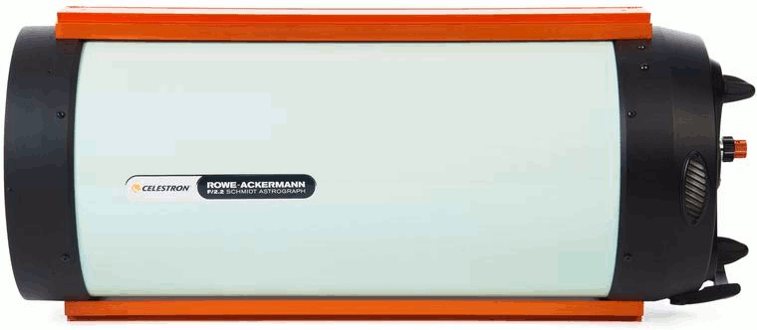
Lusowko Platanus Observatory K80
Astrograf Celestron Rowe-Ackermann-Schmidt
11”
f/2.2
płaskie pole o średnicy 43.3 mm
Montaż NEQ6 Pro
Kamera monochromatyczna CMOS ZWO ASI290MM
Kamera monochromatyczna CMOS ASI1600MM chłodzona
Celestron NexStar 8 SE z reduktorem
SCT 8”
f/7.5
Kamera analogowa Watec 120N+
Inserter czasu GPS

Slide 15
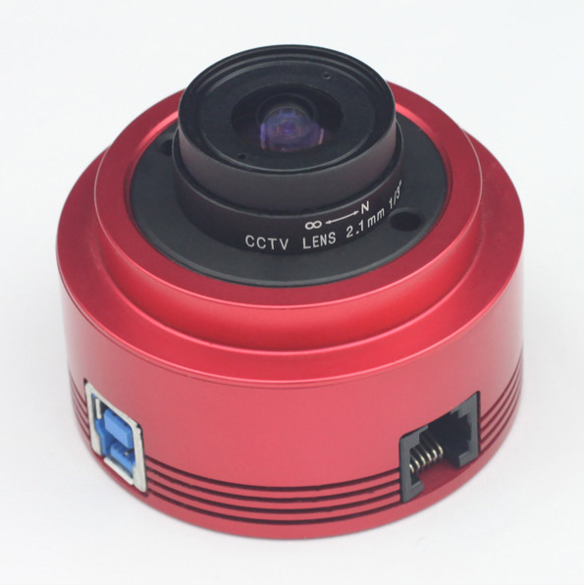
Lusowko Platanus Observatory K80
ZWO CMOS ASI290MM
Exposure range: 32 µs – 2000s
Resolution: 1936 x 1096
FOV: 30.9’ x 17.5’
Pixel size: 0.29 µm = 0.96”
Speed at full resolution, full ADC: 82.2 fps
Speed at 320x240, 10bit: 737.5 fps
ADC: 12 bits
Read noise: 1.0e @30db
QE*: >80 (max at 590 nm)

Slide 16
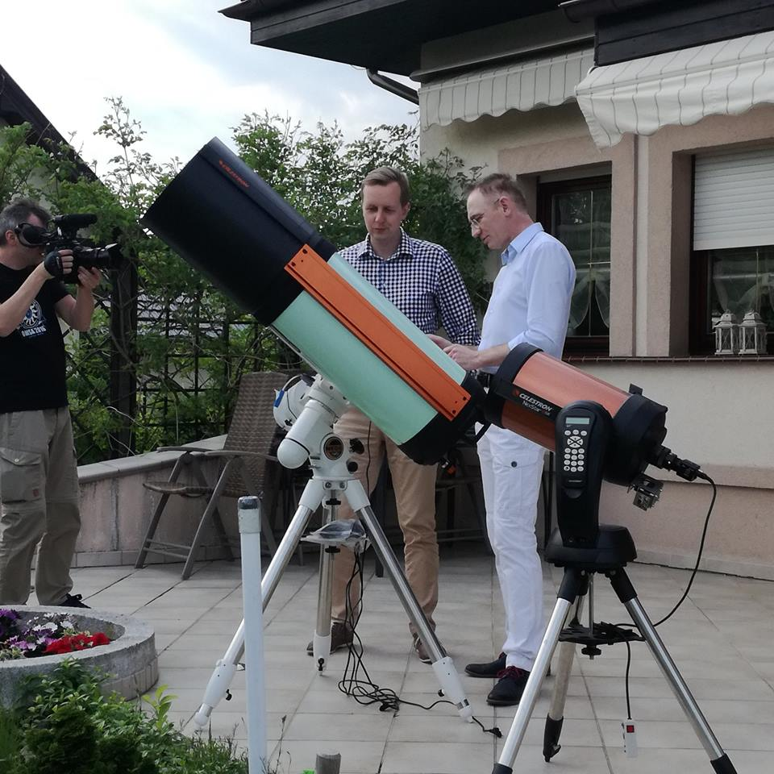
Lusowko Platanus Observatory K80
Astrograf RASA + kamera ASI 290MM
Zasięg gwiazdowy:
do 16.5 mag w 1 sek.
do 17.0 mag w 3 sek.
do 18.0 mag w 10 sek.
do 19.5 mag w 300 sek. (300 x 1 sek.)
>21 mag w 900 sek. (90 x 10 sek.)
NexStar SCT 8” + kamera Watec 120N+
zakrycia gwiazd do 10 mag z precyzyjnym pomiarem czasu < 0.04 sek.

Slide 17
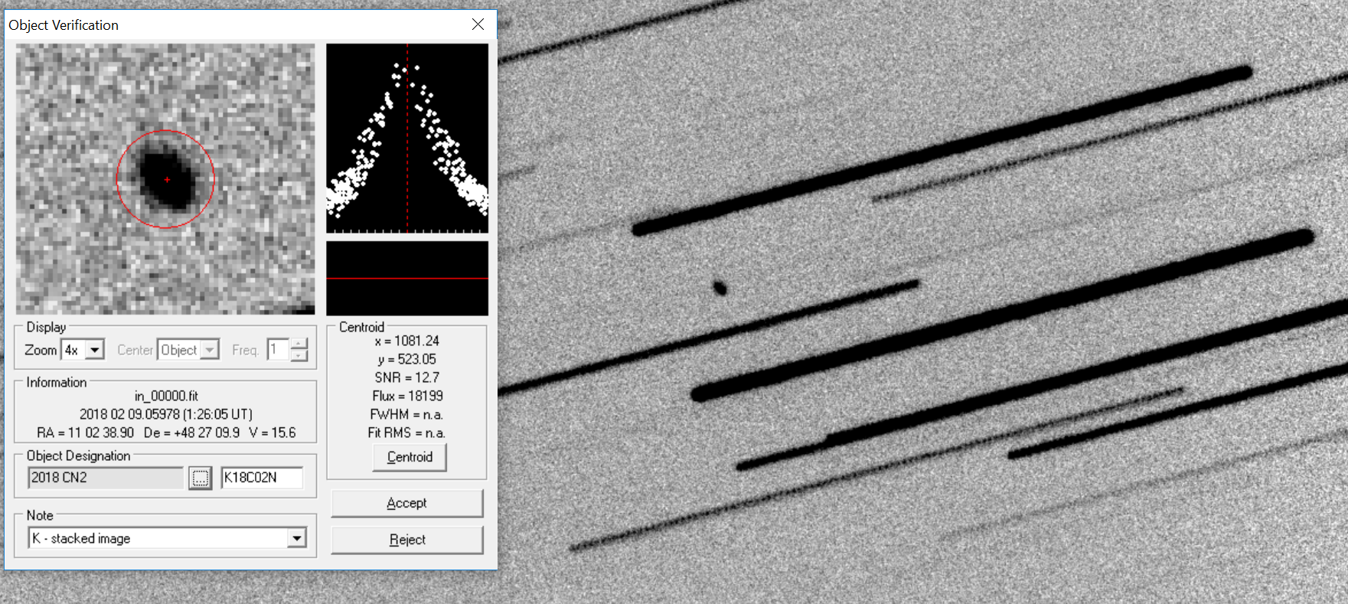
Lusowko Platanus Observatory K80
2018 CN2
Okres obrotu = 735 s +/- 5 s

Slide 18
Lusowko Platanus Observatory K80
(1627) Ivar
Ponad 27 tys. obserwacji w ciągu 3 nocy 4-7.05.2018

Slide 19
OBSERWACJE POZYCYJNE PLANETOID - PODSTAWY
Tomasz Kluwak
Łódź 26.05.2018

Slide 20
Minor Planet Center
Oficjalna ogólnoświatowa organizacja powołana w celu zbierania danych obserwacyjnych małych ciał Układu Słonecznego (planetoid i komet), obliczania ich orbit i publikowania tych informacji w swoim biuletynie. Działa pod auspicjami Międzynarodowej Unii Astronomicznej.
https://www.minorplanetcenter.net/

Slide 21
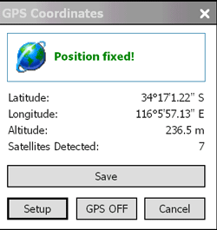
Od czego zacząć
Dokładne współrzędne miejsca obserwacji – z dokładnością < 1”
Wysokość nad poziomem morza ≤ 1m
Dane wg systemu WGS-84 (World Geodetic System 84)
Uwaga na mapy!

Slide 22
Zestaw do obserwacji
Jasność planetoid: od 5.8 mag do… sky is the limit! ;-)
Obiekty punktowe
Obiekty ruchome (mniej lub bardziej)

Slide 23
Zestaw do obserwacji
Teleskop (reflektor lub refraktor)
Montaż
Kamera
Komputer rejestrujący obraz z kamery
Oprogramowanie – służba czasu
Oprogramowanie do astrometrii
Dostęp do efemeryd

Slide 24
Zestaw do obserwacji
Teleskop (reflektor lub refraktor)
praktycznie dowolny
Montaż
preferowane sterowanie z komputera, prowadzenie w RA i DEC, ale… (wszystko zależy od obiektu)
EQ czy Az/Alt – zależy od przewidywanych czasów naświetlania
Kamera
odpowiednio dobrana do ogniskowej teleskopu, aby:
rozmiar piksela 1-2 arcsec
pole widzenia wystarczająco duże, by zawrzeć kilkanaście gwiazd odniesienia
zachować jak najbardziej płaski obraz (unikać winietowania)
raczej monochromatyczna, raczej bez filtra
ważne cechy: czułość i szybkość, niskie szumy
mniej ważne: głębia bitów, liniowość

Slide 25
Kilka przydatnych wzorów
Skala:
$$spp=7200∗arctan⁡(\frac{d}{2000∗f})$$
f – ogniskowa w mm, d – rozmiar piksela w µm, wynik w sekundach kątowych/piksel
Długość śladu planetoidy (prowadzenie syderyczne):
$$slad=\frac{speed}{spp}∗t$$
speed – prędkość planetoidy w sek.kątowych/min, t – czas naświetlania w minutach, wynik w pikselach
Pole widzenia
$$X=spp∗xsize, Y=spp∗ysize$$
xsize, ysize – rozmiar matrycy w pikselach, wyniki w sekundach łuku

Slide 26
Zalety szybkich kamer CMOS
Wysoka czułość
Wsparcie dla USB3
Niskie szumy odczytu
Liniowość odczytu
Charakterystyka odpowiedzi zbliżona do zakresu jasności gwiazd z katalogu Gaia DR2
To wszystko pomaga w eliminacji błędów ustawienia/prowadzenia oraz w pozyskiwaniu dużej liczby ramek – przydaje się w bardziej zaawansowanej astrometrii.

Slide 27
Komputer i oprogramowanie
Przykładowy komputer do rejestracji obrazu z kamery:
Wyposażony w port USB3
Wyposażony w dysk SSD o wystarczającej pojemności
Pracujący pod kontrolą Windows 10
Połączony z internetem
Zainstalowane oprogramowanie do rejestracji ramek (np. FireCapture)
Zainstalowane oprogramowanie służby czasu (np. Dimension 4)

Slide 28
Służba czasu
MPC oczekuje dokładności 0.00001 d ≈ 0.9 sek.
Dla szybkich NEO to może być niewystarczające
Dwa podejścia:
Tradycyjne – ustawiamy czas komputera przed pierwszą obserwacją
Proponowane – ustawiamy czas komputera przed pierwszą obserwacją i co określony czas notujemy poprawkę
Polecana aplikacja: Dimension 4 (http://www.thinkman.com/dimension4/)
Polecany serwer czasu: vega.cbk.poznan.pl

Slide 29
Krok 1 – wybierz cel obserwacji
Określ zasięg jasności swojego teleskopu i kamery
Weź pod uwagę, że szybko poruszające się obiekty zostawiają mniej fotonów nad każdym pikselem!
Wybierz obiekty. Źródła efemeryd:
Programy typu planetarium (SkyChart itp.) – niska dokładność
https://www.minorplanetcenter.net/iau/MPEph/MPEph.html
https://www.minorplanetcenter.net/iau/NEO/toconfirm_tabular.html
https://ssd.jpl.nasa.gov/sbdb.cgi
https://astro.agzeta.pl
„Urania”

Slide 30
Krok 1 – wybierz cel obserwacji
Do treningu wybieramy obiekty:
jasne i niezbyt szybkie,
o dobrze znanych orbitach,
o różnej jasności.
Rekomendowany wybór to planetoidy o numerach 400 – 40000.

Slide 31
Krok 2 – wykonaj obserwację
MPC zaleca 2 – 3 obserwacje każdego obiektu w ciągu nocy w odstępach około 1 godziny.
Obserwacje powinny zostać powtórzone kolejnej nocy.
Gain kamery: nie niższy niż tzw. unity gain, ale też niedużo wyższy.
Czas dobrany tak, by obiekt nie zostawił śladu większego niż seeing.
Pamiętaj o służbie czasu!
Moje podejście: nawet do 60 obserwacji kilkusekundowych pod rząd. Maksymalny czas naświetlenia ramki 10 sek.

Slide 32
Krok 3 – redukcja
Klatki kalibracyjne – niekonieczne, ale polepszają astrometrię słabych obiektów, bardzo przydatne do fotometrii.
Format plików – preferowany FITS
Redukcja, czyli:
jak wyznaczyć środek (x,y) obiektu na zdjęciu
jak zamienić współrzędne (x,y) na (α,δ) J2000
MPC oczekuje wyznaczenia położenia z dokładnością poniżej 1”. Wyniki podawane są z precyzją RA 0.01s a DEC 0.1”.

Slide 33
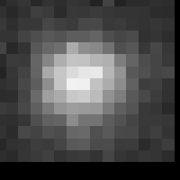
Krok 3 – redukcja
Problem 1: Gdzie ten obiekt ma środek?

Slide 34
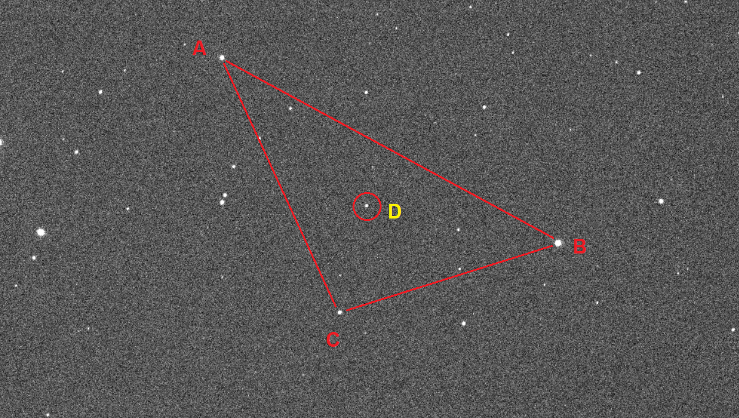
Krok 3 – redukcja
Problem 2: Jakie współrzędne ma obiekt D?

Slide 35
Krok 3 – redukcja
Astrometrica – złoty standard w astrometrii
http://www.astrometrica.at/
Ważne ustawienia:
Star Catalog: Gaia DR2
Color Band: Gaia Broadband
Reszta wg „Online Help”
[pokaz online]

Slide 36
Krok 4 – raportowanie
Kod obserwatorium – udowodnij, że potrafisz.
Wyślij do MPC obserwacje kilku jasnych obiektów zgodnie ze wskazówkami wcześniej, używając kodu XXX.
Do nagłówka dodaj linie:
COM Long. 17 XX XX.X E, Lat. 53 XX XX.X N, Alt. 150m, Google Earth (współrzędne geograficzne ukryte na prośbę autora prezentcaji)
COM Obs. name: Lusowko Platanus Observatory
Wyślij w plain text na adres: obs@cfa.harvard.edu
Czekaj cierpliwie na rejestrację.
W kolejnych raportach używaj już swojego kodu.

Slide 37
A gdy już umiesz…
Obserwacje follow-up obiektów z NEO Confirmation Page
https://www.minorplanetcenter.net/iau/NEO/toconfirm_tabular.html
Obserwacje obiektów słabych i/lub szybko poruszających się metodą Track&Stack
Obserwacje obiektów szybkich z podążaniem za obiektem
Astrometria ekstremalnie bliskich NEO (< 0.1 LD)
Własne przeglądy nieba i poszukiwanie planetoid
A może fotometria? -> program Gaia-GOSA

